Slide 1
Główne zasady realizacji projektów LIP
SZKOLENIE DLA BENEFICJENTÓW PROJEKTÓW LIP
Warszawa, 18 maja 2023

Slide 2
Zagadnienia
2. Umowa Partnerska i role partnerów
4. Raportowanie i kontrola wydatków
1. Umowa Grantowa
5. Zmiany w projekcie
3. Schemat płatności
7. Pomoc publiczna
6. Zamówienia
8. Trwałość

Slide 3
Umowa Grantowa a Umowa Partnerska
Treść umów zawieranych na realizację projektu – w języku angielskim – oficjalnym języku Programu (akty prawne, umowa grantowa z załącznikami, umowa partnerska, wytyczne, formularze, formalna korespondencja).
Umowa Grantowa zawiera najważniejsze zasady dotyczące realizacji projektów, prawa i obowiązki obydwu stron umowy. Podpisuje ją Instytucja Zarządzająca i Partner Wiodący, ale wszyscy partnerzy powinni znać jej zapisy.
Umowa Partnerska reguluje zasady współpracy pomiędzy partnerami projektu, ich prawa i obowiązki. Podpisują ją wszyscy partnerzy realizujący projekt.

Slide 4
Umowa Grantowa
Umowę podpisuje przedstawiciel Ministerstwa Funduszy i Polityki Regionalnej (Instytucji Zarządzającej Programem) i Partner Wiodący.
Umowa wchodzi w życie z dniem podpisania jej przez drugą ze stron.
OKRES REALIZACJI PROJEKTU – termin rozpoczęcia do wyboru przez Partnera Wiodącego:
dzień po podpisaniu przez drugą ze stron
pierwszy dzień miesiąca następującego po przekazaniu zaliczki
OKRES REALIZACJI PROJEKTU – do 30 miesięcy
(w szczególnych przypadkach decyzją Komitetu Monitorującego może zostać przedłużony,
ale wszystkie działania w projekcie muszą być zakończone do 31.12.2029)

Slide 5
Umowa Grantowa
WYSOKOŚĆ GRANTU w projekcie;
PROCENT DOFINANSOWANIA na poziomie każdego partnera (max. 90% każdy);
OPCJA FINANSOWANIA – do wyboru przez Partnera Wiodącego dla całego projektu: zaliczki (5) lub zwrot kosztów (po częściowej realizacji projektu, bez zaliczki początkowej);
RAPORTOWANIE – 4 raporty pośrednie i 1 końcowy w przypadku zaliczkowej opcji finansowej; 3 raporty w przypadku opcji zwrotu kosztów po częściowej realizacji projektu;
ZMIANY W PROJEKCIE – wprowadzane na mocy addendum / bez addendum / notyfikacje;
ODZYSKIWANIE ŚRODKÓW NIENALEŻNIE WYPŁACONYCH
– nieprawidłowości w wydatkowaniu / nadpłata;
– redukcja kolejnej zaliczki / wezwanie Partnera Wiodącego do zwrotu środków

Slide 6
Umowa Partnerska
Zakres:
Obowiązki partnerów, podział zadań
Podejmowanie decyzji
Język roboczy, komunikacja, poufność
Budżet, płatności, odzyskiwanie środków
Zmiany w projekcie
Koszty kwalifikowalne
Przechowywanie danych i dokumentów
Informacja i promocja
Obowiązuje wzór umowy partnerskiej opracowany
dla Programu, zawierający minimalny zakres regulacji
UMOWA PARTNERSKA (Partnership Agreement)
reguluje zasady współpracy między partnerami projektu
Dostarczenie do WS podpisanej umowy partnerskiej
jest warunkiem
otrzymania zaliczki

Slide 7
OBOWIĄZKI PARTNERA WIODĄCEGO
złożenie FAF za pośrednictwem systemu informatycznego
podpisanie Umowy Grantowej z Instytucją Zarządzającą
utworzenie dobrze działającego konsorcjum zapewniającego właściwą i solidną realizację projektu
zapewnienie, że wydatki przedstawione przez Partnera/ów projektu zostały poniesione w celu realizacji projektu
określenie ustaleń dotyczących współpracy z Partnerami projektu w Umowie Partnerskiej
odpowiedzialność za realizację całości projektu
otrzymanie od Instytucji Zarządzającej dofinansowania na realizację projektu
przekazanie pozostałym Partnerom projektu odpowiedniej części dofinansowania

Slide 8
OBOWIĄZKI PARTNERÓW PROJEKTU
zapewnienie realizacji części projektu, za którą Partner jest odpowiedzialny
współpraca z Partnerem Wiodącym w zakresie realizacji projektu
dostarczenie produktów projektu zaplanowanych we wniosku i uzgodnionych w Umowie Partnerskiej
przechowywanie wszystkich dokumentów związanych z projektem
zapewnienie trwałości produktów projektu, powstałych w efekcie realizacji działań Partnera
przyjęcie odpowiedzialności za wszelkie nieprawidłowości w wydatkach, które zadeklarował
prowadzenie działań informacyjnych i komunikacyjnych dla społeczeństwa
podpisanie Umowy Partnerskiej
zwrócenie Partnerowi Wiodącemu wszelkich kwot nienależnie wypłaconych

Slide 9
Płatności – opcja zaliczkowa
10 %
10%
20%
zaliczka początkowa
15 %
pierwsza płatność okresowa
druga płatność okresowa
trzecia płatność okresowa
20%
czwarta płatność okresowa
Płatność końcowa salda
75% dofinansowania
Instytucja Zarządzająca dokonuje płatności w euro na rzecz projektu na konto projektu,
założone przez Partnera Wiodącego.
Partner Wiodący przekazuje pozostałym Partnerom odpowiednie kwoty na ich część projektu,
zgodnie z ustaleniami Umowy Partnerskiej.

Slide 10
Płatności – opcja zaliczkowa
Warunki wypłaty pierwszej zaliczki:
Podpisana Umowa Grantowa,
Złożony przez Partnera Wiodącego wniosek o płatność,
Podpisana i dostarczona do Wspólnego Sekretariatiu (WS) Umowa Partnerska,
Dostarczone do WS ważne pozwolenie na budowę,
Dostarczona gwarancja finansowa (NGO, zaliczka powyżej 1 mln EUR).
Warunki wypłaty kolejnych zaliczek:
Dostarczenie do WS raportów okresowych wraz z wnioskiem o płatność w celu rozliczenia poniesionych wydatków.

Slide 11
Płatności – opcja zaliczkowa
Wypłata kolejnej zaliczki w pełnej kwocie jest uwarunkowana stopniem wydatkowania otrzymanego do tej pory dofinansowania:
co najmniej 70% wydatkowania = wypłata zaliczki w pełnej wysokości
poniżej 70% wydatkowania = proporcjonalnie niższa kwota zaliczki*
Rekomendacja:
Dostarczanie do WS raportów okresowych z wnioskami o płatność po wydatkowaniu 70% zaliczki.
okres raportowania: max. 6 miesięcy realizacji projektu
* możliwe jest złożenie dodatkowego raportu okresowego, aby otrzymać pozostałą część zaliczki

Slide 12
Płatności – opcja zaliczkowa
Jeśli któryś z partnerów wydatkuje więcej środków, niż otrzymał w ramach zaliczki, to płatność ze strony Instytucji Zarządzającej obejmie:
kwotę zaliczki wynikającą z Umowy Grantowej
oraz
dodatkową kwotę dofinansowania, odpowiednią do kwoty wydatkowanej przez partnera ze środków własnych.
przy czym:
całkowita kwota przyznanego dofinansowania wynikająca z Umowy Grantowej nie może ulec zwiększeniu.

Slide 13
Płatności – opcja zwrotu kosztów
Partnerzy realizują projekt ze środków własnych, nie otrzymują zaliczki początkowej.
Partner Wiodący składa 3 raporty z kolejnych 10 miesięcy realizacji projektu; na ich podstawie następuje rozliczenie i zwrot poniesionych kosztów (w wysokości dofinansowania). Możliwe jest dostarczenie raportu za krótszy okres.
Instytucja Zarządzająca dokonuje płatności w euro na konto projektu, założone przez Partnera Wiodącego. Partner Wiodący przekazuje pozostałym Partnerom odpowiednie kwoty na ich część projektu, zgodnie z ustaleniami Umowy Partnerskiej.

Slide 14
Raportowanie i kontrola wydatków
Odbywa się w całości poprzez system informatyczny CST2021.
Każdy z Partnerów (łącznie z Partnerem Wiodącym) przygotowuje raport merytoryczny i finansowy z realizacji swojej części projektu, a następnie składa go do wyznaczonej w Programie jednostki, która przeprowadza kontrolę realizacji projektu na podstawie tego raportu (kontroler).
Jeśli któryś z Partnerów nie ponosił wydatków w okresie objętym raportem, składa do kontrolera jedynie raport merytoryczny.
Partnerzy przekazują swoje zatwierdzone przez kontrolera raporty Partnerowi Wiodącemu.
Partner Wiodący przygotowuje zbiorczy raport z realizacji całego projektu i przekazuje go wraz z wnioskiem o płatność do WS.
Po weryfikacji i zatwierdzeniu raportu, raport i wniosek o płatność są przekazywane przez WS do Instytucji Zarządzającej, która dokonuje płatności na konto projektu.

Slide 15
Zmiany w projekcie
Zgłaszane formalnie do WS przez Partnera Wiodącego.
Rodzaje zmian:
z zasady: wprowadzane na mocy addendum,
bez addendum – wyłącznie zmiany, które nie wpływają bezpośrednio na treść postanowień Umowy Grantowej,
notyfikacja: zmiany adresu siedziby Partnera Wiodącego, zmiany rachunku bankowego i kodu SWIFT lub IBAN Partnera Wiodącego, zmiany nazwy i adresu banku, w którym założono konto projektu.

Slide 16
Zamówienia
Zamówienia muszą być udzielane zgodnie z następującymi zasadami:
Zapewnienie przejrzystości, uczciwej konkurencji i dostępu do ogłoszenia;
Zapewnienie równego traktowania, proporcjonalności i niedyskryminacji oferentów;
Zapewnienie gospodarności, efektywności, zasadności wydatkowania środków publicznych, a także innych zasad kwalifikowalności wydatków w Programie;
Unikanie konfliktów interesów w całym postępowaniu o udzielenie zamówienia;
Zamówienia nie mogą być sztucznie dzielone w celu obejścia obowiązujących progów;
Partnerzy z siedzibą w Polsce muszą przestrzegać polskiego prawa zamówień publicznych; prawo to jest zgodne z prawodawstwem unijnym mającym zastosowanie do postępowań o udzielenie zamówienia.

Slide 17
Zamówienia
Dodatkowo, wszystkich partnerów z siedzibą w Polsce obowiązuje zasada konkurencyjności, która ma gwarantować zachowanie uczciwej konkurencji i równe traktowanie wykonawców przy realizacji projektów dofinansowanych z Funduszy Europejskich. Dotyczy ona zamówień powyżej 50 000 PLN netto i obowiązku publikacji ogłoszenia o zamówieniu w Bazie Konkurencyjności BK2021. (szczegóły: Aneks 6 do Podręcznika dla LIP).
Zamówienia nie mogą być udzielane podmiotom zaangażowanym lub wspierającym bezpośrednio lub pośrednio agresję na Ukrainę.

Slide 18
Pomoc publiczna
Zgodnie z art. 107 ust.1 Traktatu o funkcjonowaniu Unii Europejskiej jest to:
Wszelka pomoc przyznawana przez Państwo Członkowskie lub przy użyciu zasobów państwowych, w jakiejkolwiek formie, która zakłóca lub grozi zakłóceniem konkurencji poprzez sprzyjanie niektórym przedsiębiorstwom lub produkcji niektórych towarów, niezgodna z rynkiem wewnętrznym w zakresie, w jakim wpływa na wymianę handlową między Państwami Członkowskimi.
Aby mówić o pomocy publicznej, Partner Wiodący i/lub Partner(-zy) projektu muszą być „przedsiębiorstwem” zgodnie z definicją:
Przedsiębiorstwo - każdy podmiot prowadzący działalność gospodarczą (oferujący towary i usługi na rynku), niezależnie od formy organizacyjnej i prawnej oraz sposobu w jaki jest finansowany. Przedsiębiorstwem mogą być również podmioty sektora publicznego lub NGOs, o ile prowadzą działalność gospodarczą. Nie ma znaczenia, czy dany podmiot działa w celu osiągnięcia zysku czy nie.

Slide 19
Pomoc publiczna
Pomoc publiczna występuje tylko w przypadku łącznego spełnienia poniższych przesłanek:
Jest przyznawana przez państwo lub pochodzi ze środków państwowych,
Jest udzielana na warunkach korzystniejszych niż oferowane na rynku,
Ma charakter selektywny (uprzywilejowuje określone przedsiębiorstwa albo sektory gospodarki),
Grozi zakłóceniem lub zakłóca konkurencję oraz wpływa na wymianę handlową między Państwami Członkowskimi UE.
Pomoc de minimis - ze względu na niską kwotę nie narusza wymiany handlowej między państwami członkowskimi oraz nie zakłóca ani nie grozi zakłóceniem konkurencji. Ogólna kwota pomocy de minimis przyznana danemu podmiotowi nie może przekroczyć 200 000 euro w okresie 3 lat budżetowych. Wartość pomocy dla przedsiębiorców działających w sektorze transportu drogowego nie może przekroczyć 100 000 euro w okresie 3 lat budżetowych.

Slide 20
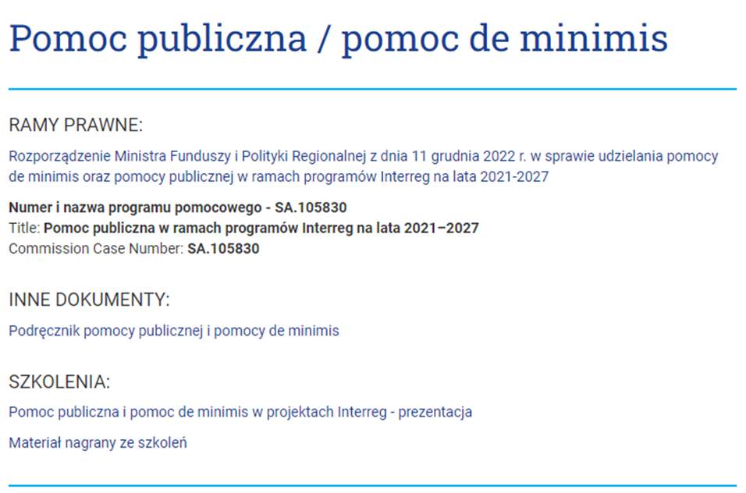
Pomoc publiczna
Pomoc publiczna i pomoc de minimis może być udzielona bezpośrednio przez Instytucję Zarządzającą lub pośrednio przez Partnera projektu ostatecznemu odbiorcy (przedsiębiorcy prowadzącemu działalność gospodarczą zgodnie z definicją pomocy publicznej).
Pomoc pośrednia obejmuje np. udział w szkoleniu lub warsztatach realizowanych w ramach projektu. W ramach tych warsztatów korzyść (np. określoną wiedzę, umiejętności lub uprawnienia, licencje - za które musiałby zapłacić w normalnych warunkach rynkowych) otrzymuje nie Partner projektu, ale ostateczny odbiorca w projekcie.
(dotyczy tylko Partnerów polskich)
Materiały dotyczące pomocy publicznej
znajdują się na stronie Programu
w zakładce PL-UA 2021-27:
https://pbu2020.eu/pl/pagesnews/534

Slide 21
Pomoc publiczna
Występowanie pomocy publicznej w projekcie podlega ocenie Instytucji Programu przed podpisaniem Umowy Grantowej, na podstawie informacji podanej w FAF oraz dokumentacji złożonej wraz z FAF, w odniesieniu do każdego Partnera.
Obowiązek raportowania pomocy publicznej – regulowany w rozporządzeniu Komisji Europejskiej w sprawie wyłączeń blokowych GBER (nie dotyczy pomocy de minimis).
Obowiązek przechowywania dokumentacji dotyczącej projektu korzystającego z pomocy publicznej: 10 lat od dnia jej udzielenia.
Kontrola wydatków poniesionych w projekcie obejmuje ich zgodność z regulacjami dotyczącymi pomocy publicznej.

Slide 22
Trwałość
Dotyczy produktów i rezultatów projektu po okresie realizacji projektu.
Wszyscy Partnerzy projektu mają obowiązek zapewnienia trwałości produktów i rezultatów, które osiągnęli w trakcie realizacji swojej części projektu.
Infrastruktura – specjalne wymogi dotyczące własności i trwałości określono w art. 65 rozporządzenia(UE) nr 2021/1060 (rozporządzenie w sprawie wspólnych przepisów): do 5 lat po płatności na rzecz Partnera Wiodącego nie mogą zmienić się: własność infrastruktury, charakter operacji, jej cele lub warunki wdrażania, nie może dojść do naruszenia pierwotnych celów operacji.
Wyposażenie i urządzenia (w tym narzędzia cyfrowe) przekładające się na produkty projektu powinny być utrzymywane przez okres trwałości liczony jako 5 lat od płatności końcowej na rzecz Partnera Wiodącego.
Obowiązek przestrzegania zapisów FAF dotyczących trwałości produktów i rezultatów projektu.
Obowiązek przechowywania dokumentów potwierdzających trwałość produktów i rezultatów przez okres do 5 lat od dnia 31 grudnia roku, w którym dokonano płatności końcowej na konto Partnera Wiodącego.
Obowiązek poddania się kontroli instytucjom programowym i innym upoważnionym jednostkom.
W przypadku naruszenia wymogu trwałości, Instytucja Zarządzająca odzyska należne kwoty w wysokości proporcjonalnej do okresu, w którym ten wymóg nie był spełniony.

Slide 23
Tel. +48 22 378 31 00
E-mail: pbu@pbu2020.eu
www.pbu2020.eu

